Slide 1
第二章 随机变量及其分布
关键词：
随机变量
概率分布函数
离散型随机变量
连续型随机变量
随机变量的函数

Slide 2
§1 随机变量
常见的两类试验结果：
示数的——降雨量；
候车人数；
发生交通事故的次数…
示性的——明天天气（晴，云…）；
化验结果（阳性，阴性）…

Slide 3
中心问题：将试验结果数量化
s
x
e
X=X(e)－－为S上的单值函数，X为实数

Slide 5
离散型的
常见的两类随机变量
连续型的

Slide 6
例：掷硬币3次，出现正面的次数记为X.
样本点 | TTT TTH THT HTT HHT HTH THH HHH
X的值 | 0 1 1 1 2 2 2 3
X | 0 1 2 3
p | 1/8 3/8 3/8 1/8

Slide 7
§2 离散型随机变量及其分布
定义：取值至多可数的随机变量为离散型的随机变量。概率分布(分布律)为
…
…
…
…

Slide 8
概率分布

Slide 9

例：某人骑自行车从学校到火车站，一路上要经过3个独立的交通灯，设各灯工作独立，且设各灯为红灯的概率为p，0<p<1，以X表示首次停车时所通过的交通灯数，求X的概率分布律。

Slide 10
例：若随机变量X的概率分布律为
求常数c.

Slide 11
解：

Slide 12
几个重要的离散型随机变量
一、0－1分布
若X的分布律为：
随机变量只可能取0、1 两个值
X
0
1
p
q
p
(p+q=1,p>0,q>0)
  则称X服从参数为p的0-1分布，或两点分布.

Slide 13
  记为
  它的分布律还可以写为

Slide 14
对于一个随机试验，如果它的样本空间只包含两个元素，即 ，我们总能在S上定义一个服从（0－1）分布的随机变量。
来描述这个随机试验的结果。

Slide 15
检查产品的质量是否合格，对新生婴儿的性别进行登记，检验种子是否发芽以及前面多次讨论过的“抛硬币”试验都可以用（0－1）分布的随机变量来描述 。

Slide 16
一个随机试验,设A是一随机事件,且P(A)=p,(0<p<1).若仅考虑事件A发生与否, 定义一个服从参数为p的0-1分布的随机变量:
来描述这个随机试验的结果。只有两个可能结果的试验，称为Bernoulli试验。

Slide 17
二、二项分布
  n重贝努利试验：设试验E只有两个可能的结果： ,p(A)=p,0<p<1,将E独立地重复进行n次，则称这一串重复的独立试验为n重贝努利试验。
即每次试验结果
互不影响
在相同条件下
重复进行

Slide 18
独立重复地抛n次硬币，每次只有两个可能的结果:正面，反面，
将一颗骰子抛n次，设A={得到1点}，则每次试验只有两个结果：

Slide 19
从52张牌中有放回地取n次，设A={取到红牌}，则每次只有两个结果：
如果是不放回抽样呢？

Slide 20
设A在n重贝努利试验中发生X次，则
并称X服从参数为p的二项分布，记

Slide 21
推导：以n=3为例,设A_{i}={ 第i次A发生 }

Slide 22
例：有一大批产品，其验收方案如下：先作第一次检验,从中任取10件，经检验无次品接受这批产品，次品数大于2拒收；否则作第二次检验，从中任取5件，仅当5件中无次品便接受这批产品，设产品的次品率为p．求这批产品能被接受的概率.

Slide 23
解：设A={接受该批产品}。 设X为第一次抽得的次品数，Y为第2次抽得的次品数.
则X～B(10,p)，Y～B(5,p)，且{X=i}与{Y=j}独立。

Slide 24
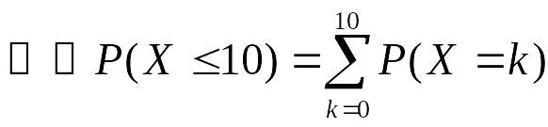
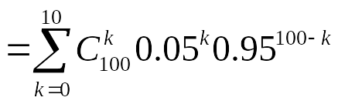
例：设随机变量

Slide 25

例：
设有80台同类型设备，各台工作是相互独立的，发生故障的概率都是0.01，且一台设备的故障能有一个人处理。
考虑两种配备维修工人的方法，
其一是由4个人维护，每人负责20台；
其二是由3个人共同维护80台。
试比较这两种方法在设备发生故障时不能及时维修的概率的大小。

Slide 27

  泊松分布(Poisson分布)
若随机变量X的概率分布律为
称X服从参数为λ的泊松分布，记

Slide 28
  泊松分布(Poisson分布)
若随机变量X的概率分布律为
称X服从参数为λ的泊松分布，记
例：设某汽车停靠站候车人数
(1)求至少有两人候车的概率；
(2)已知至少有两人候车，求恰有两人候车的概率。
解：

Slide 29
例：设某汽车停靠站单位时间内候车人数
求(1)随机观察1个单位时间，至少有3人候车的概率；
(2)随机独立观察5个单位时间，恰有4个单位时间至少有3人候车的概率。

Slide 32


Slide 33
例：某地区一个月内每200个成年人中有1个会患上某种疾病，设各人是否患病相互独立。若该地区一社区有1000个成年人，求某月内该社区至少有3人患病的概率。

Slide 34


Slide 35
  几何分布
若随机变量X的概率分布律为
称X服从参数p的几何分布

Slide 36
例：从生产线上随机抽产品进行检测，设产品的次品率为p，0<p<1，若查到一只次品就得停机检修，设停机时已检测到X只产品，则X服从参数p的几何分布。

Slide 37
§3 随机变量的分布函数
任何随机变量都有相应的分布函数

Slide 39
X
0
1
例： p>0,q>0,q+p=1.
p
q
p

Slide 40
解：
1
q
0
1

Slide 44
例：设一物体在A,B两点间移动，A,B之间距离3个单位。该物体落在A,B间任一子区间的概率与区间长度成正比。设它离A点的距离为X ，求X的分布函数。

Slide 46
与离散型随机变量的分布函数不同

Slide 47
§4 连续型随机变量及其概率密度
定义:对于随机变量X的分布函数 若存在非负的函数 使对于任意实数 有：
则称X为连续型随机变量，

Slide 49
与物理学中的质量线密度的定义相类似

Slide 50
思考题：
答：都不一定。

Slide 51
例：设X的概率密度为
  (1)求常数c的值；
  (2) 写出X的概率分布函数；
  (3)要使 求k的值。

Slide 52
解：

Slide 54
几个重要的连续量
均匀分布定义：X具有概率密度
称X在区间(a,b)上服从均匀分布，记为X～U(a,b)

Slide 56
例：（1）在区间(-1,2)上随机取一数X，试写出X的概率密度。并求 的值；
（2）若在该区间上随机取10个数，求10个数中恰有两个数大于0的概率。

Slide 57
解：（1） X为在区间(-1,2)上均匀分布
（2）设10个数中有Y个数大于0， 则：

Slide 58
例：杭州某长途汽车站每天从早上6点（第一班车）开始，每隔30分钟有一班车开往上海。王先生在早上6:20过X分钟到达车站，设X服从（0，50）上的均匀分布，
（1）求王先生候车时间不超过15分钟的概率；
（2）如果王先生一月中有两次按此方式独立地去候车，求他一次候车不超过15分钟，另一次候车大于10分钟的概率。

Slide 59
解： （1）P(候车时间不超过15钟)=25/50=0.5
(2) P(候车时间大于10分钟)=30/50=3/5
P(一次候车时间不超过15分钟，另一次大于10分钟)
6:30 6:50
6:20 6:30 6:45 7:00 7:10

Slide 60
指数分布
定义：设X的概率密度为
其中λ>0为常数，则称X服从参数为λ的指数分布。记为

Slide 61
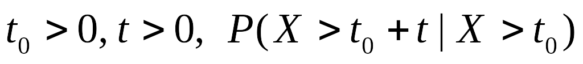
X具有如下的无记忆性：

Slide 64
正态分布
定义：设X的概率密度为
其中 为常数，称X服从参数为 的正态分布(Gauss分布)，
记为

Slide 65
可以验证：

Slide 68

正态概率密度函数

Slide 69


Slide 70


Slide 71
称μ为位置参数(决定对称轴位置)
σ为尺度参数(决定曲线分散性)

Slide 72
X的取值呈中间多，两头少，对称的特性。
当固定μ时，σ越大，曲线的峰越低，落在μ附近的概率越小，取值就越分散，即σ是反映X的取值分散性的一个指标。
在自然现象和社会现象中，大量随机变量服从或近似服从正态分布。

Slide 73
正态分布下的概率计算

Slide 75
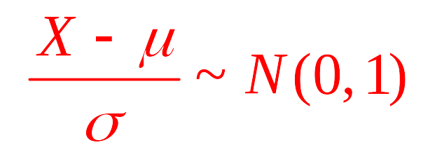

Slide 76
例：

Slide 77
例：用天平称一实际重量为 的物体，天平的读数为随机变量 ，设 时，
（1）求读数与 的误差小于0.005的概率；
（2）求读数至少比 多0.0085的概率。

Slide 80
例：一批钢材(线材)长度
(1)若μ=100，σ=2，求这批钢材长度小于97.8cm的概率；
(2)若μ=100，要使这批钢材的长度至少 有90%落在区间(97,103)内，问σ至多取何值？

Slide 82
例：设一天中经过一高速公路某一入口的重型车辆数X近似服从 ，已知有25％的天数超过400辆，有33％的天数不到350辆，求

Slide 84
例：一银行服务需要等待，设等待时间X（分钟）的概率密度为
某人进了银行，且打算过会儿去办另一件事，于是先等待，如果超过15分钟还没有等到服务就离开，设他实际的等待时间为Y，(1)求Y的分布函数;(2)问Y是离散型随机变量吗？连续型随机变量吗？

Slide 86
§5 随机变量函数的分布
例如，若要测量一个圆的面积，总是测量其半径，半径的测量值可看作随机变量X，若
则Y服从什么分布？
问题：已知随机变量X的概率分布，
且已知Y=g(X)，求Y的概率分布。

Slide 87
-1
0
1
X
例：已知X具有概率分布
且设Y=X²，求Y的概率分布。
p_{i}
0.2
0.5
0.3

Slide 88
解：Y的所有可能取值为0,1
即找出(Y=0)的等价事件(X=0)；
(Y=1)的等价事件(X=1)与(X=-1)的和事件

Slide 89
例：设随机变量X具有概率密度
求 的概率密度。

Slide 90
解：分记X,Y的分布函数为

Slide 91
Y在区间(0,16)上均匀分布。

Slide 92
一般，若已知X的概率分布，Y=g(X)，求Y的概率分布的过程为：
关键是找出等价事件。

Slide 93
X
-1
0
1
例：设
Y=2X,Z=X²,求Y,Z的概率分布。

Slide 94
解：Y的可能取值为-2,0,2
Z的可能取值为0,1
(Y=-2)的等价事件为(X=-1)…
(Z=1)的等价事件为(X=1)∪(X=-1)
故得：
Y
-2
0
2
Z
0
1
p
p

Slide 95
例：

Slide 96


Slide 97


Slide 98
例如：X~U(-1, 2)，求

Slide 100
例如：X~N(0, 1)，求

Slide 102
y
y=g(x)
y
h(y),y
0
x

Slide 104
例：

Slide 105
解：

Slide 106


Slide 114
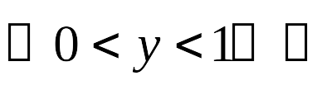

Slide 115



课件待续!

